Slide 1

Kellyngton luiz da costa dias
Git flow
07.05.22

Slide 2

SUMARIO
INICIANDO UM FLUXO PADRAO
CHECANDO AS BRANCHS FIXAS
RELIZANDO MARGES
MOSTRANDO LOGS

Slide 3
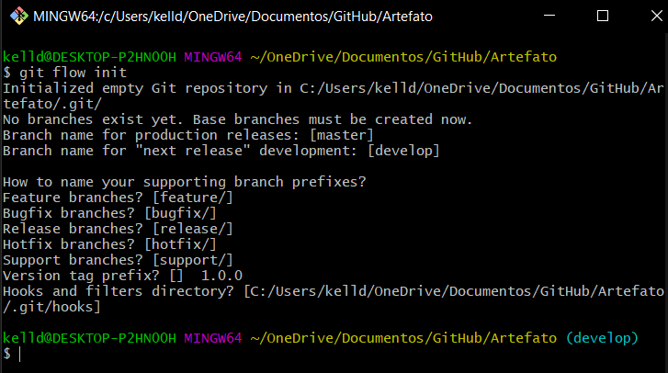
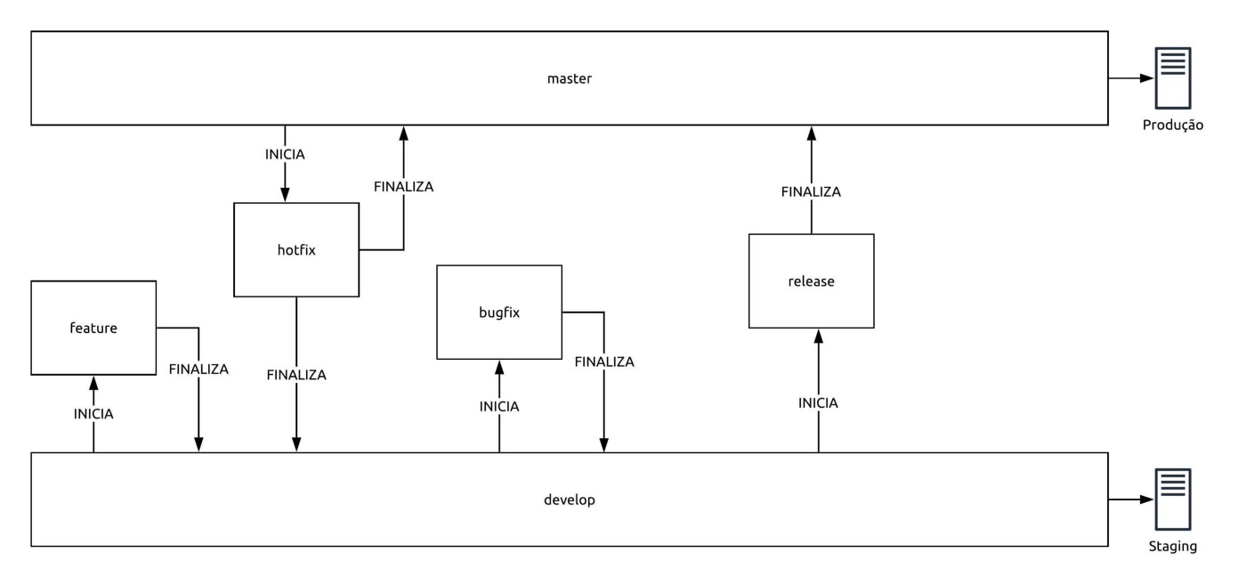
INICIANDO UM FLUXO PADRAO
NOMEANDO AS BRANCHS
Por padrão, essas são as sugestões para os nomes.
Master: produção
Hotfix: correção em produção
Release: homologação
Develop: Desenvolvimento
Feature: Implementação
Bugfix : correão em staging
Support: suporte
Por fim definimos uma tag de versão em que iniciamos o flluxos

Slide 4
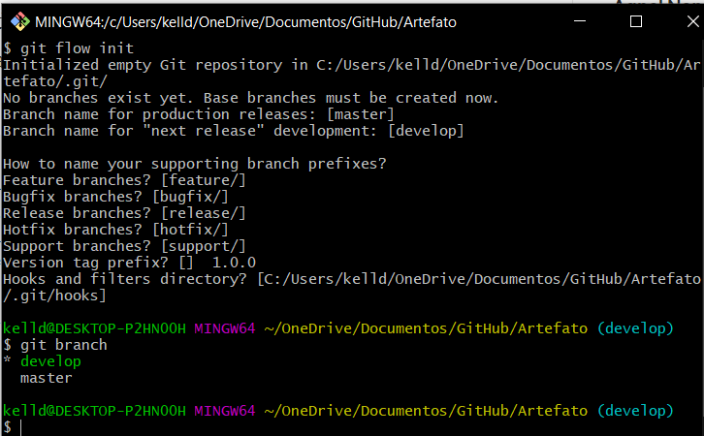
CHECANDO AS BRANCHS FIXAS
MASTER & DEVELOP
Checando as branchs, podemos notar que as únicas ramificações fixas são master e develop. As outras serão criadas temporariamente por nós.

Slide 5
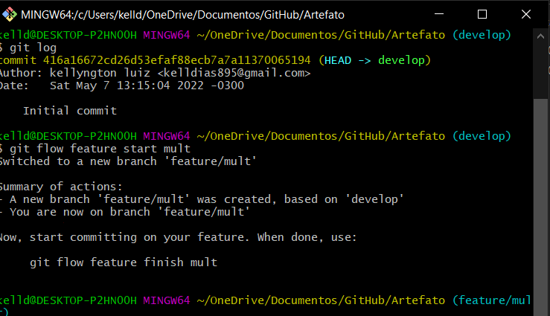
Criando uma feature
Sumario de ações
Criando uma feature como o comando ‘git flow feature start’.
Vale observar que o próprio git orienta finalizar a branch após o fim dessa implementação.

Slide 6
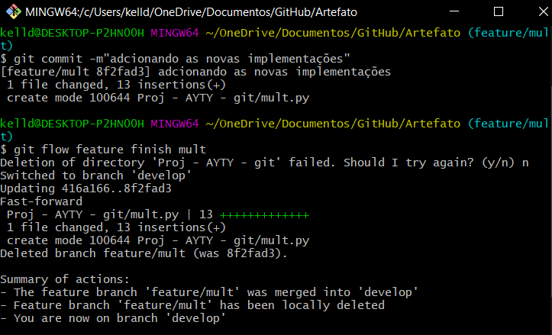
Realizando commit e marge
Sumario de ações
Fazendo implementação e commitando.
Logo em seguida fazemos a recomendação de “git flow finish <nomefeature>” e automaticamente o git fez o marge da implementação na de desenvolvimento, deletou o ramo feature que foi margeado e fez o checkout para o ramo master.

Slide 7
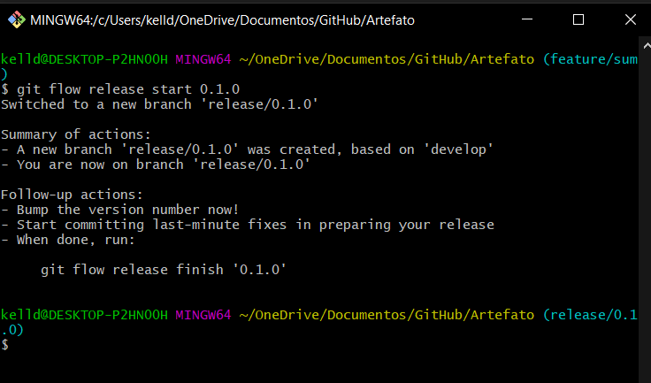
Criando uma release
Padrão de homologação
Por padrão, utilizamos o formato semântico 0(master).1(release).0(hotfix).
A release é criada baseada no ramo de desenvolvimento.
Nessa etapa entra o pessoal de QA, que podem gerar bugfix (caso encontre falhas) e também homologar uma versão no ramo de produção.
Observação: após finalizar uma release, irá ser atualizado tanto o ramo de produção quanto a de desenvolvimento.
Isso polpa tempo e evita possíveis erros no fluxo de trabalho

Slide 8

Resultados do estudo
notas

Slide 9



OBRIGADO
KELLYNGTON LUIZ
https://www.linkedin.com/in/kellyngton-dias-69a292187/
kellyngton.costa@dcx.ufpb.br
https://github.com/kellyngton

